Slide 1
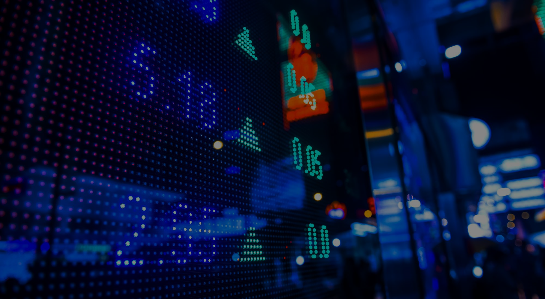
MyMemo
Выполнил ученик 9А класса
Бляблин Егор

Slide 2

ЗадачА проекта
Цель работы – разработать GUI-приложение на Python 3

Slide 3
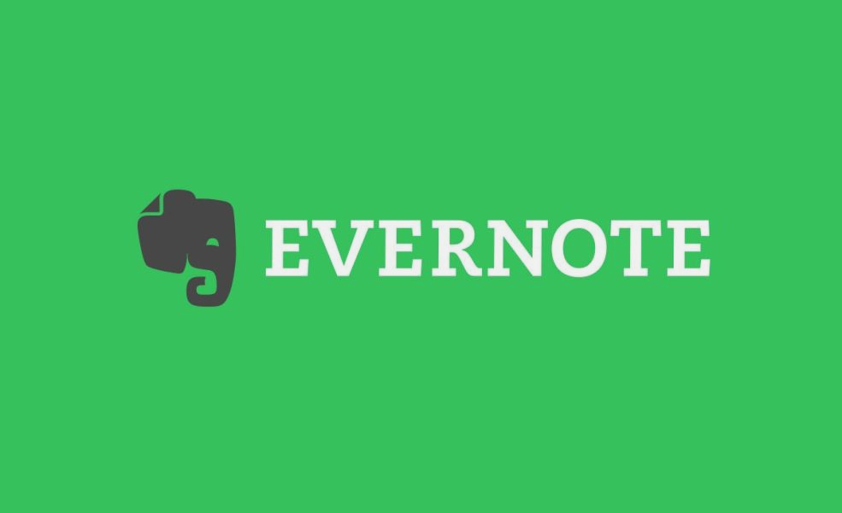
Направление Работы

Slide 4
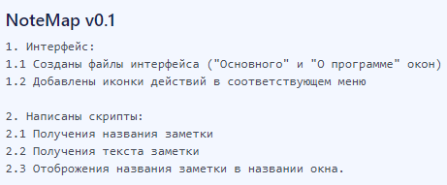
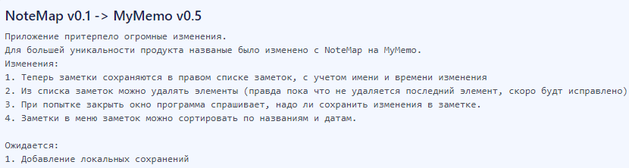
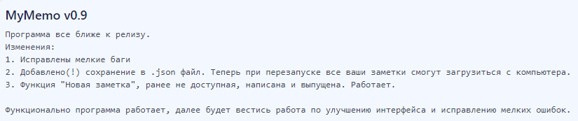
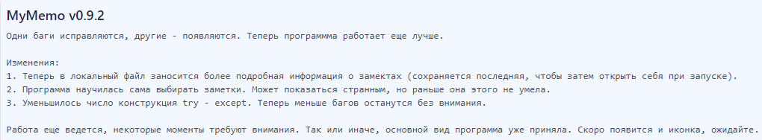


Slide 5
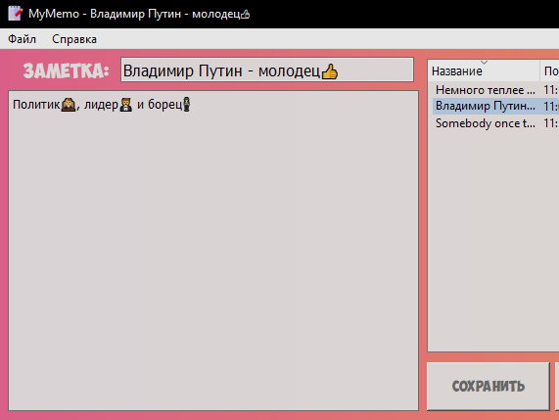
Результат

Slide 6
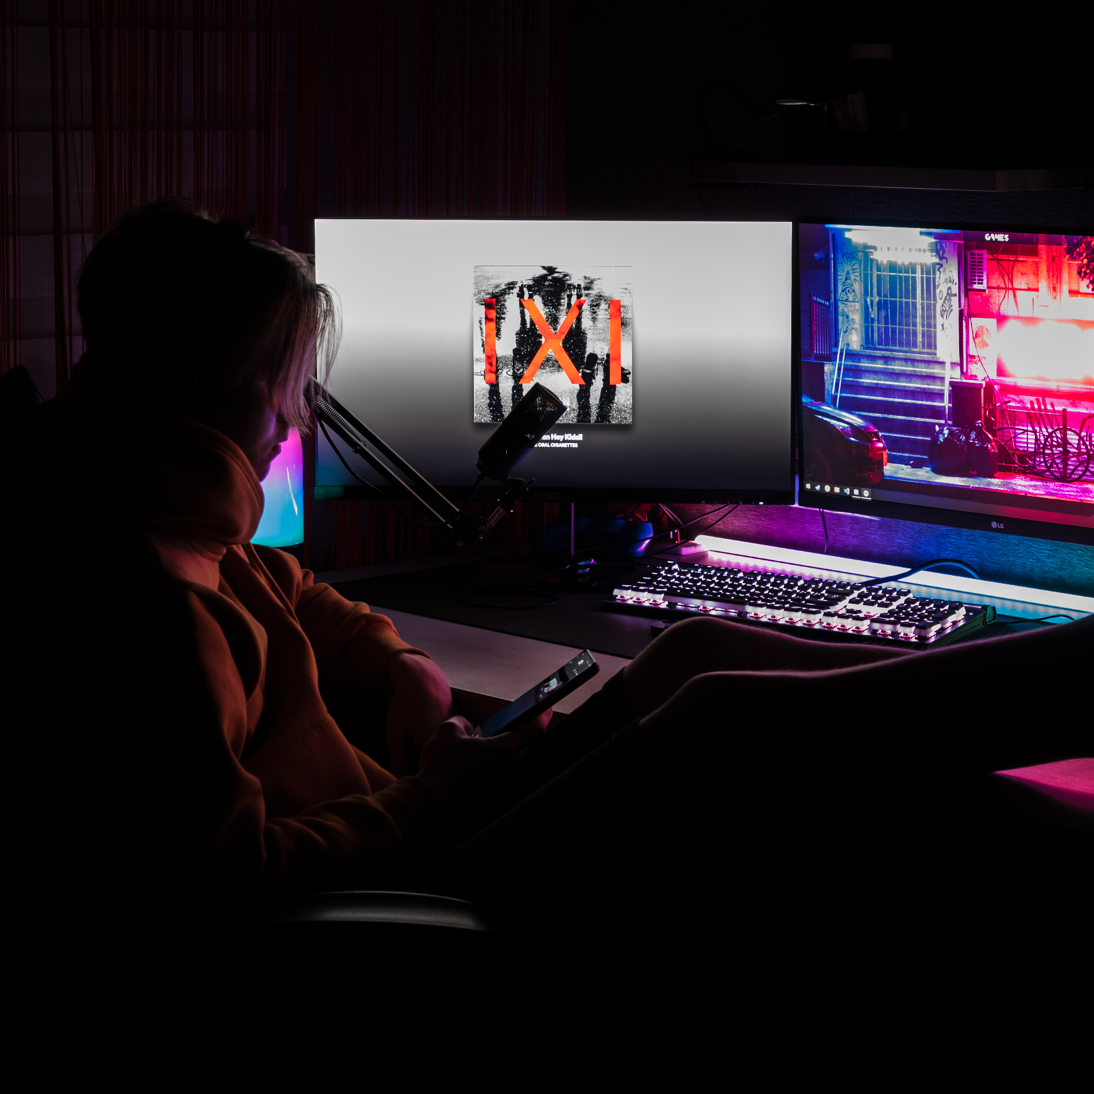
Команда
Егор Бляблин
Ученик 9 класса
Участник проекта «Яндекс.Лицей»
Дистрибьютор, разработчик и UI-дизайнер MyMemo

Slide 7
Ссылки
https://uigradients.comт – HEX-коды градиентов
https://doc.qt.io/qtforpython-5 – Официальная документация по PyQT5
https://lyceum.yandex.ru – Уроки проекта Яндекс.Лицей

Slide 8




Спасибо за внимание!
Егор Бляблин
+7 (906) 731-43-62
eg.blyablin@yandex.ru
vk.com/egor_blyablin

